Slide 1


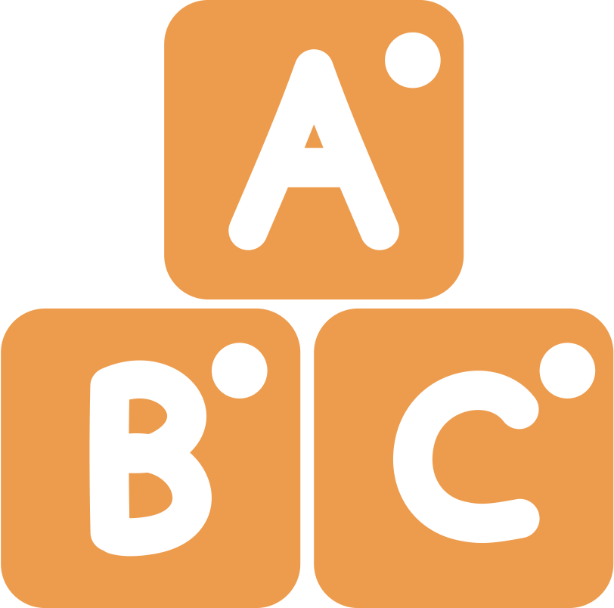



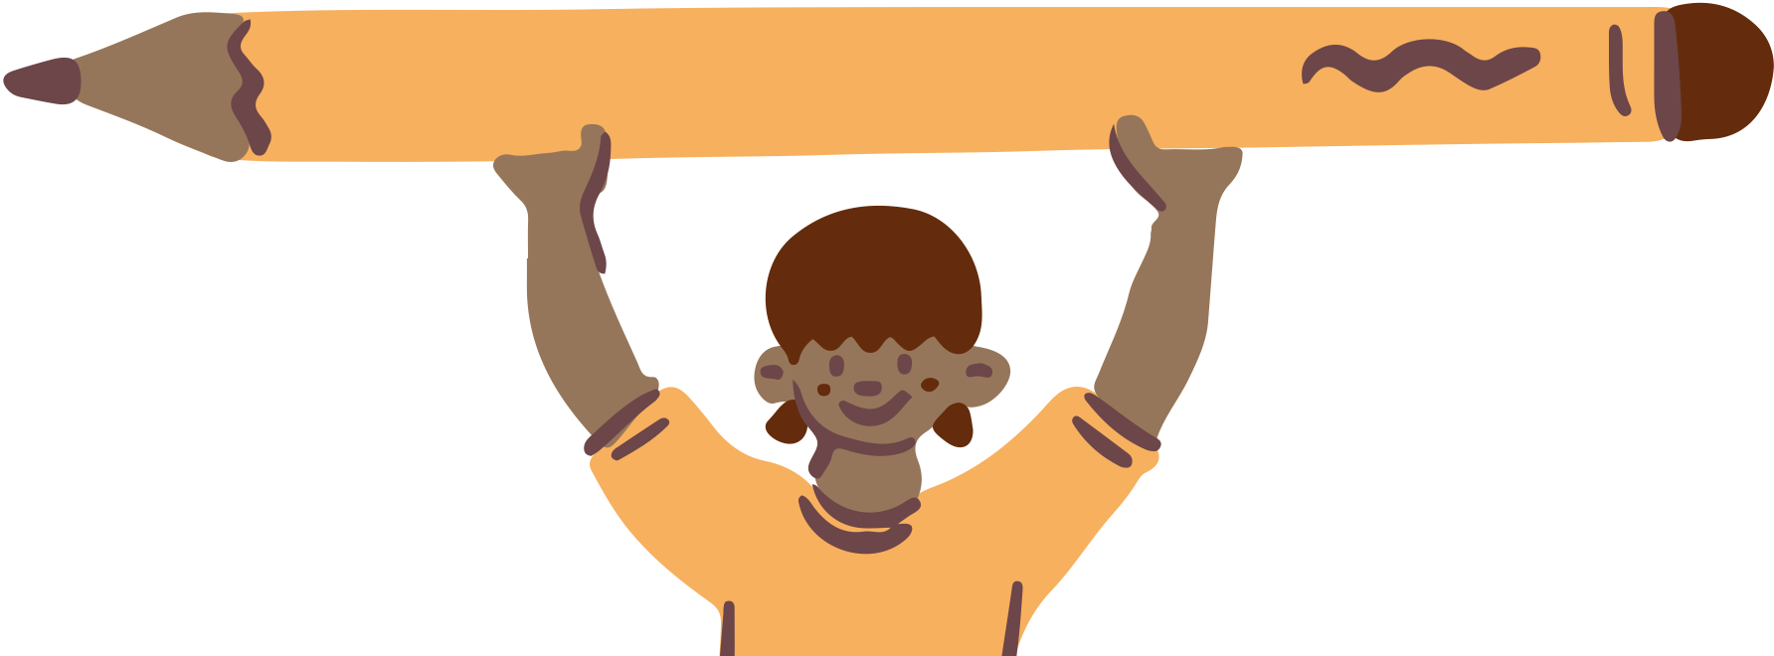
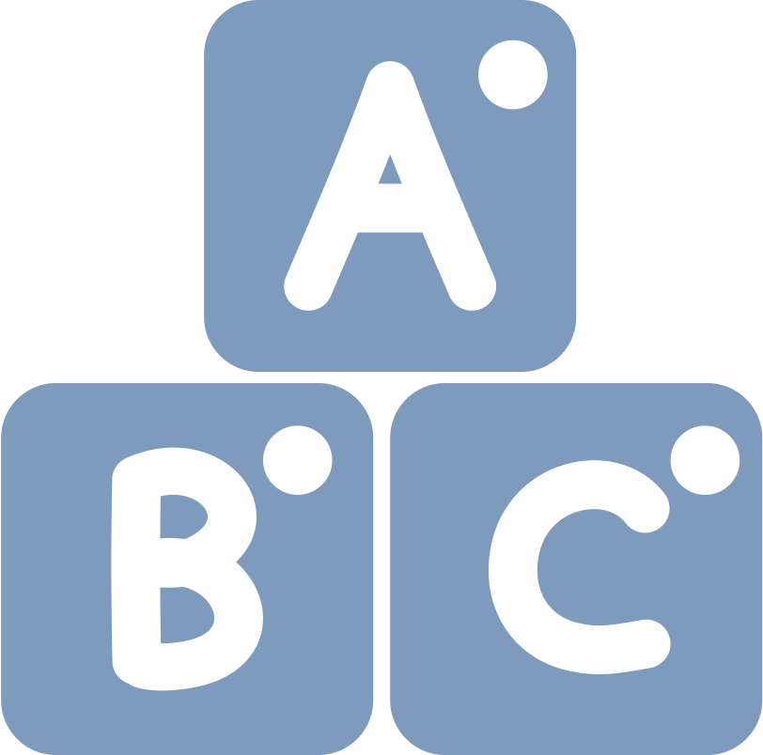

NYC PUBLIC SCHOOLS
LITERACY COLLABORATIVE
SON DEYÒ
Yon Aktivite Entèaktif pou Timoun ak Fanmi yo

Slide 2

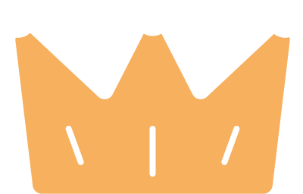


WOUT
SON DEYÒ
Chita avèk pitit ou a epi klike sou kat la epi koute lèt la (yo), mo kle, ak son.
Repete lèt la, mo kle a, ak son pou pitit ou a epi mande yo pou repete li apre ou.
Mande yo: "Ki lòt mo ou ka panse de sa ki gen digraf sa yo?"

Slide 3


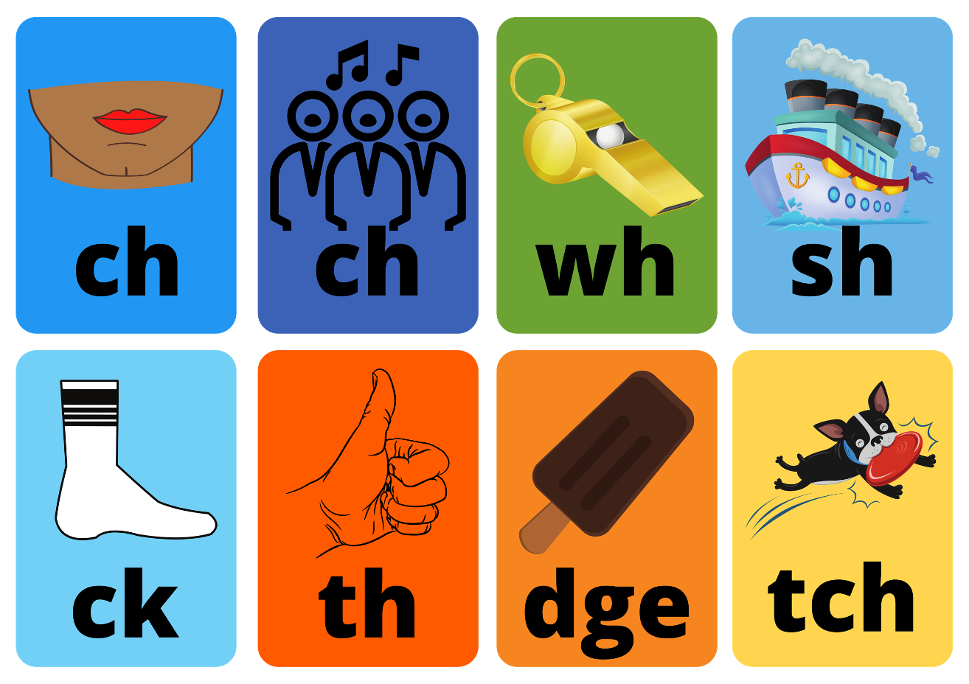

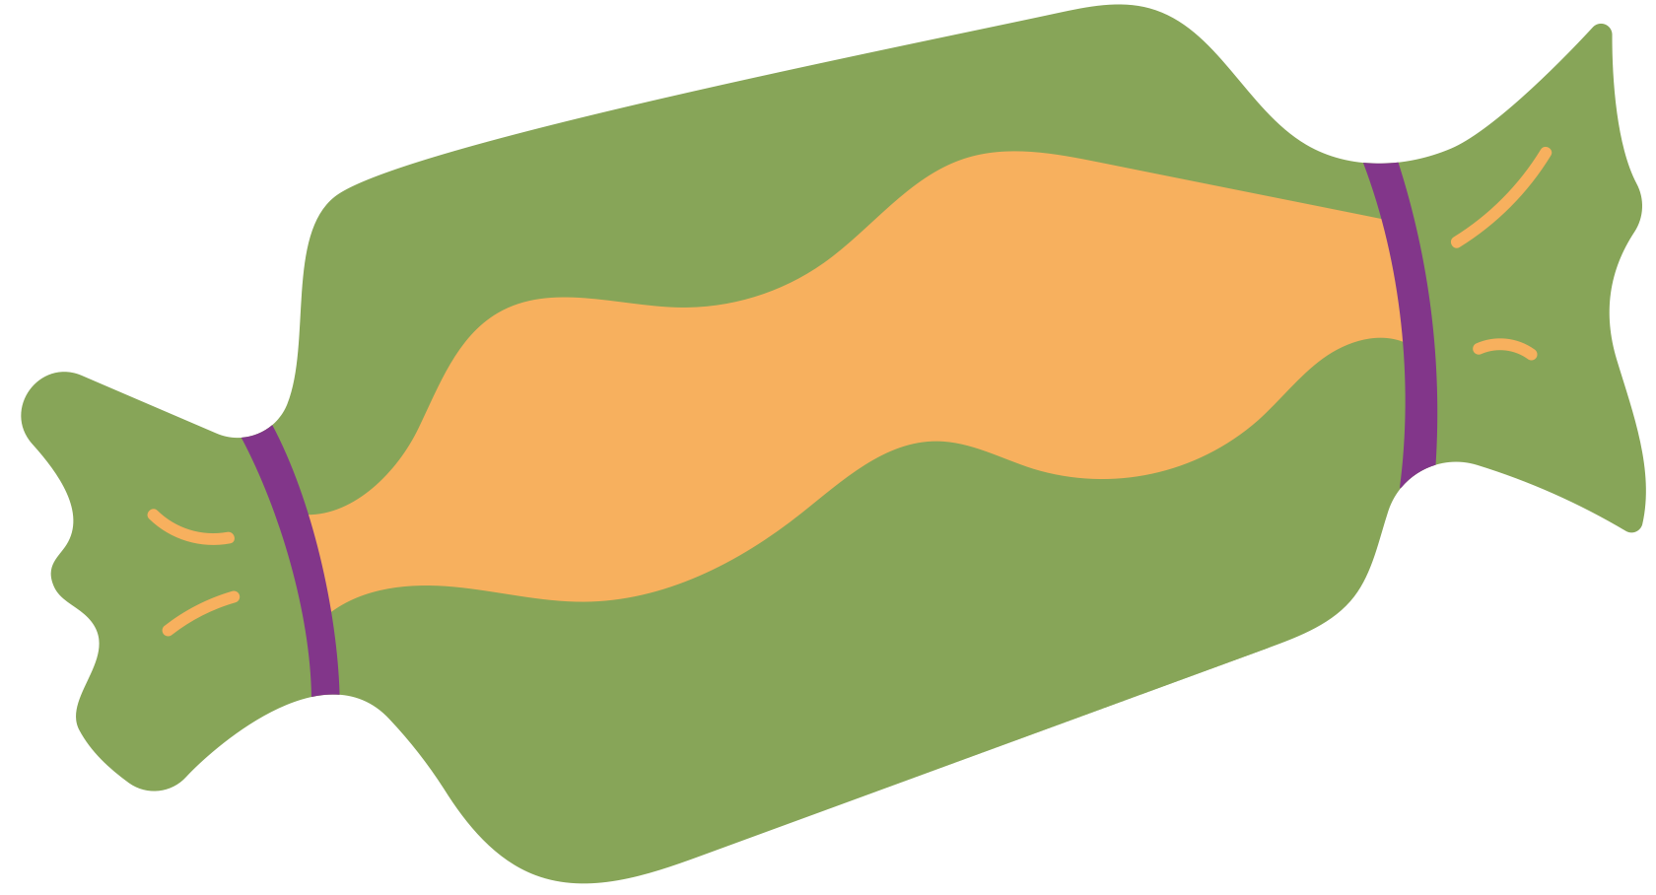


Slide 4
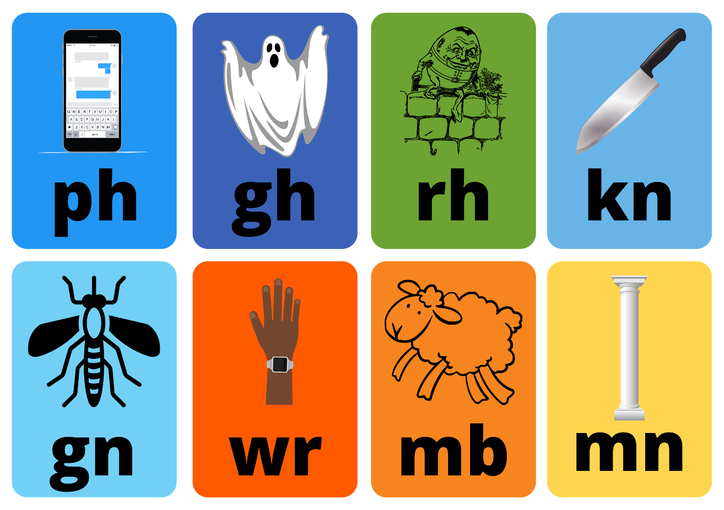

Slide 5
